Slide 1
第五章 网络层
第二节 IPv4地址的概念与分类

Slide 2
一、IPv4地址的基本概念
连接到每个局域网的计算机都有一个MAC地址，即物理地址；物理地址是数据链路层地址，用来标识接入局域网的一台主机；
IP地址是网络层的地址，主要用于路由器寻址，通过软件设置，因此也称为逻辑地址。
Notes:
例如，Ethernet的MAC地址的长度为48位，在网卡出厂时就被固化在网卡的EPROM中；
大型的互连网络中需要一个全局的地址系统，能够给每一台主机或路由器的网络连接分配一个全局惟一的地址；

Slide 3
IP地址
TCP/IP协议的网络层使用的地址标识符叫做 IP地址；是一个32位的二进制地址；
网络中的每一个主机或路由器至少有一个IP地址；
在Internet中不允许有两个设备具有同样的IP地址；
如果一台主机或路由器连接到两个或多个物理网络，那么它可以拥有两个或多个IP地址。
Notes:
2^32 = 2^30 * 4 = 4G， 40亿

Slide 4
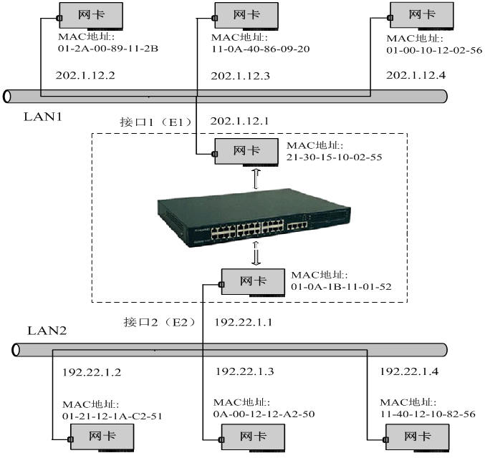
主机1
主机2
主机3
网络接口 与IP地址 的关系
路由器
主机4
主机5
主机6
Notes:
路由器连接到两个物理网络，它拥有两个IP地址

Slide 5
IP地址的点分十进制的表示方法
机器中存放的 IP 地址
是 32 位 二进制代码
10000000000010110000001100011111
10000000 00001011 00000011 00011111
每隔 8 位插入一个
空格，提高可读性
128 11 3 31
将每 8 位二进制数
转换为十进制数（0-255）
采用点分十进制记法
则进一步提高可读性
128.11.3.31
Notes:
5
5
IPv4的IP地址标识方法，每一组数字都是十进制，组与组之间用".（点）"分隔，因此称为“点分十进制” .
以四段三位十进制数表示，并用“.”（圆点）分隔。但每段三位的十进制数实际上是0至255之间的整数
32bit按8bit一组，划分为4组。

Slide 6
IP地址的二进制表示
用点分十进制表示 用二进制表示
129.8.16.25 10000001 00001000 00010000 00011001
10.2.0.52 00001010 00000010 00000000 00110100
126.0.0.0 01111110 00000000 00000000 00000000
192.255.255.255 11000000 11111111 11111111 11111111
2⁷ | 2⁶ | 2⁵ | 2⁴ | 2³ | 2² | 2¹ | 2⁰
128 | 64 | 32 | 16 | 8 | 4 | 2 | 1

Slide 7
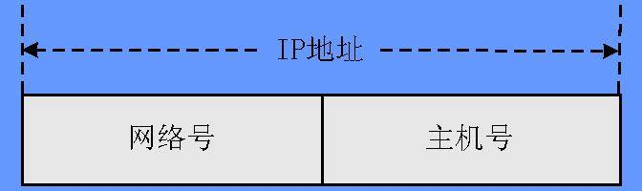
IP地址结构
IP地址采用分层结构；
IP地址是由网络号（net ID）与主机号（host ID）两部分组成的；
IP 地址 ::= { <网络号>, <主机号>}
::= 代表“定义为”

Slide 8
三种主要标准分类IP地址的结构
A 类
地址
0
net-id
8 位
host-id
24 位
1
B 类
地址
0
net-id
16 bit
host-id
16 位
C 类
地址
1
1
0
net-id
24 位
host-id
8 位

Slide 9
二、标准IP地址的分类

Slide 10
A类地址
网络号的第1位固定为0，可分配长度为7位，理论上网络号有128 (2⁷=128) 个，每一个的net ID不同；网络号为全0和全1的两个地址用于特殊目的， 实际有126个A类网络。
A类地址有2³¹个， 占有整个IP地址空间的50%；
net ID=10的10.0.0.0～10.255.255.255用于专用地址；
主机号为全0和全1的两个地址保留。每个A类网络可以分配的主机号host ID有2²⁴-2 =16777214个；
A类地址覆盖范围为：1.0.0.0-127.255.255.255。
A 类
地址
0
net-id
8 位
host-id
24 位
Notes:
1千6百万。 A类地址有2^31个，占有整个IP地址空间的50%。 A类地址适用于具有大量主机（直接个人用户）而局域网络个数较少的大型网络。例如，IBM公司的网络。
3.0.0.0/8：通用
9.0.0.0/8：IBM
11.0.0.0/8：国防部
12.0.0.0/8：AT&T贝尔实验室
13.0.0.0/8：施乐
15.0.0.0/8：HP
16.0.0.0/8：DEC
17.0.0.0/8：苹果
18.0.0.0/8：MIT
19.0.0.0/8：福特汽车
55.0.0.0/8：波音
56.0.0.0/8：邮政局

Slide 11
B类地址
B类地址的网络号前两位固定为10，可分配长度为14位，网络号有 2¹⁴=16384个，实际允许连接16383个网络（全0特殊目的） ；
B类地址有2³⁰个，占有整个IP地址空间的25%。
主机号为全0和全1的两个地址保留； 因此每个B类网络可以有2¹⁶-2=65534个主机号；
B类地址覆盖范围为：128.0.0.0～191.255.255.255。
1
B 类
地址
0
net-id
16 bit
host-id
16 位
Notes:
B类地址有2^30个，占有整个IP地址空间的25%。 B类IP地址适用于一些国际性大公司与政府机构等中等大小的组织使用。

Slide 12
C类地址
C类地址的网络号前三位固定为110，可分配长度长度为21位，允许有2²¹=2097152个网络，实际允许连接2097151个网络（全0特殊目的） ；
C类地址有2²⁹个，占有整个IP地址空间的12.5%。
主机号为全0和全1的两个地址保留，一个C类IP地址允许分配的主机号为2⁸-2=254个；
C类地址覆盖范围为：192.0.0.0~223.255.255.255。
C 类
地址
1
1
0
net-id
24 位
host-id
8 位
Notes:
C类地址有2^29个，占有整个IP地址空间的12.5%。C类IP地址适用于一些小公司与普通的研究机构。

Slide 13
常用三种类别 IP 地址的使用范围
网络 最大 第一个 最后一个 每个网络
类别 网络数 可用的 可用的 中最大的
网络号 网络号 主机数
A 126 (2⁷ – 2) 1 126 16,777,214(2²⁴ − 2)
B 16,383(2¹⁴ − 1) 128.1 191.255 65,534(2¹⁶ − 2)
C 2,097,151 (2²¹ − 1) 192.0.1 223.255.255 254(2⁸ − 2)
Notes:
13
13
A类地址网络125个，允许的主机1千6百万个；B类地址网络1万6千多个，可分配65534个主机；C类地址网络2百多万个，主机254个。各类地址加起来20多亿。

Slide 14
D类IP地址
D类IP地址地址覆盖范围为：
224.0.0.0～239.255.255.255
D类IP地址用于其他特殊的用途，如多播地址。
D 类
地址
1 1 1 0
多播地址（28位）

Slide 15
E类IP地址
E类IP地址地址覆盖范围为：
240.0.0.0～247.255.255.255
E类地址用于某些实验和将来使用。
E 类
地址
1 1 1 10
保 留 为 今 后 使 用

Slide 16
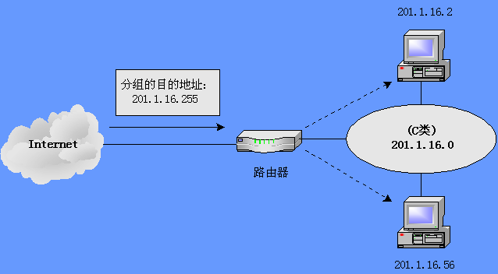
特殊的IP地址
直接广播地址
在A类、B类与C类IP地址中，主机号是全1的地址（如B类地址191.1.255.255）为直接广播地址；
它是用来使路由器将一个分组以广播方式发送给特定网络 （191.1.0.0）的所有主机。
Notes:
路由器都不转发目的地址为受限的广播地址的数据报。

Slide 17
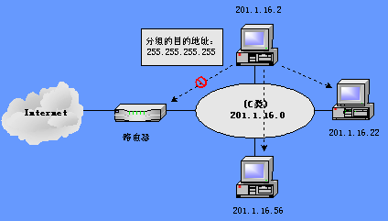
特殊的IP地址
受限广播地址
如果网络号与主机号的32位全1的IP地址（255.255.255.255）为受限广播地址；
它是用来将一个分组以广播方式发送给本物理网络中的所有主机。
Notes:
路由器都不转发目的地址为受限的广播地址的数据报。

Slide 18
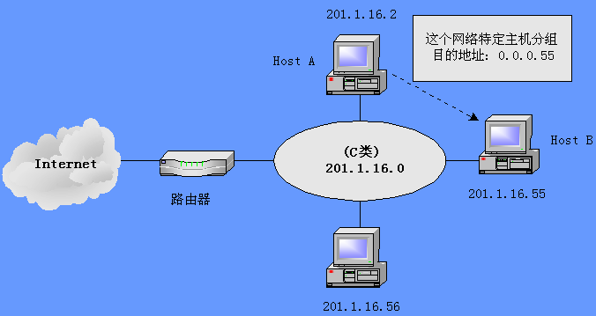
特殊的IP地址
“这个网络上的特定主机”地址
在A类、B类与C类IP地址中，网络号为全0的地址 （如0.0.0.55）为这个网络上的特定主机地址；
路由器接到这样分组的目的地址时，不会向外转发该分组，而是直接交付给本网络中的目的主机。
网络号为0的IP地址不能作为目的地址，只能在如主机使用DHCP或者BOOTP等协议确定本机IP地址时作为初始化过程中的源地址出现。
——《TCP/IP详解，卷1：协议》

Slide 19
特殊的IP地址
回送地址（lookback address）
A类IP地址中127.0.0.0是回送地址（一般用127.0.0.1）；
回送地址用于网络软件测试和本地进程间通信。
TCP/IP协议规定：
含网络号为127的分组不能出现在任何网络上；
主机和路由器不能为该地址广播任何寻址信息。
C:> ping 127.X.X.X
PING (Packet Internet Groper)，因特网包探索器，用于测试网络连接量的程序。Ping发送一个ICMP协议包。

Slide 20
特殊的IP地址
网络号 | 主机号 | 含 义 | 使 用 说 明
全0 | 全0 | 本主机 | 只能用于源地址， 不能用于目的地址
全0 | hostID | 本网络上的指定主机 | 只能用于源地址， 不能用于目的地址
全1 | 全1 | 受限广播地址， 即在本地网络上广播 | 不能用于源地址， 只能用于目的地址
netID | 全1 | 直接广播地址， 在指定网络上广播 | 不能用于源地址， 只能用于目的地址
netID | 全0 | 网络地址 | 用来表示一个网络
127 | 任意值 （非全0、1） | 回送地址，用作网络测试或本地进程间通信 | 可用于源地址和目的地址
Notes:
20
规定：网络号127的分组不能出现在任何网络中，主机和路由器不能为该地址广播任何寻址信息。

Slide 21
专用IP地址
在A、B、C三类IP地址中各保留一部分地址作为专用IP地址，用于使用TCP/IP协议但不接入互联网的内部网络，或者需要向互联网发送需要将专用地址转换成公用IP地址的内部网络。
保留的专用地址：
类 | 网络号 | 总数
A | 10. | 1
B | 172.16～172.31 | 16
C | 192.168.0～192.168.255 | 256

Slide 22
三、IP 地址的一些重要特点
(1) IP 地址是一种分等级的地址结构，分两个等级的好处是：
第一，IP地址管理机构在分配 IP地址时只分配网络号，而剩下的主机号则由得到该网络号的单位自行分配。这样就方便了 IP 地址的管理。
第二，路由器仅根据目的主机所连接的网络号来转发分组（而不考虑目的主机号），这样就可以使路由表中的项目数大幅度减少，从而减小了路由表所占的存储空间。
Notes:
22

Slide 23
IP 地址的一些重要特点
(2) 实际上IP 地址是标志一个主机（或路由器）和一条链路的接口。
当一个主机同时连接到两个网络上时，该主机就必须同时具有两个相应的IP 地址，其网络号 net-id 必须是不同的。这种主机称为多归属主机(multi-homed host)。
由于一个路由器至少应当连接到两个网络（这样它才能将IP 数据报从一个网络转发到另一个网络），因此一个路由器至少应当有两个不同的 IP地址。
Notes:
23

Slide 24
IP 地址的一些重要特点
(3) 用转发器或网桥连接起来的若干个局域网仍为一个网络，因此这些局域网都具有同样的网络号 net-id。
(4) 所有分配到网络号 net-id 的网络，不论范围很小的局域网，还是可能覆盖很大地理范围的广域网，都是平等的。
Notes:
24

Slide 25
习题

Slide 26
IP地址分类练习
地址 | 类别 | 网络 | 主机
10.2.1.1
128.63.2.100
201.222.5.64
192.6.141.2
130.113.64.16
256.241.201.10
A
10.0.0.0
0.2.1.1
B
128.63.0.0
0.0.2.100
C
201.222.5.0
0.0.0.64
C
192.6.141.0
0.0.0.2
B
130.113.0.0
0.0.64.16
不存在

Slide 27
一个主机的 IP 地址为 193.12.5.1。请写出该主机所在网络的直接广播地址，受限广播地址与特定主机地址，回送地址。
①直接广播地址：193.12.5.255
②受限广播地址：255.255.255.255
③特定主机地址：0.0.0.1
④回送地址：127.0.0.1

